Slide 1





Redis面试题
李瑾老师
2024年金九银十面试突击班
8点正式开始！

Slide 2


1、除了Redis你还知道哪些NoSQL数据库？
2、如何保证Redis与数据库双写时的数据一致性?
3、Redis的持久化的几种方式？如何选择！
4、如何理解Redis的事务？为什么不用事务
5、讲一讲Redis五大数据类型底层实现！

Slide 3

什么是NoSQL?
NoSQL：Not Only SQL ,本质也是一种数据库的技术，相对于传统数据库技术，它不会遵循一些约束，比如：sql标准、ACID属性，表结构等。
NoSQL缺点
一般不支持事务
实现复杂SQL查询比较复杂
运维人员数据维护门槛较高
NoSQL优点
满足对数据库的高并发读写
对海量数据的高效存储和访问
对数据库高扩展性和高可用性
灵活的数据结构，满足数据结构不固定的场景
序号 | 类型 | 典型产品 | 应用场景
1 | Key-value存储 | Redis 、memcached | 缓存，处理高并发数据访问
2 | 列式数据库 | Cassandra、Hbase | 分布式文件系统
3 | 文档型数据库 | mongoDB | Web应用，并发能力较强，表结构可变
4 | 图结构数据库 | infoGrid 、Neo4J | 社交网络，推荐系统，关注构建图谱

Slide 4
MongoDB的定位
● 优点：横向扩展能力，数据量或并发量增加时候架构可以自动扩展
● 优点：灵活模型，适合迭代开发，数据模型多变场景
● 优点：JSON 数据结构，适合微服务/REST API
原则上 Oracle 和 MySQL 能做的事情，MongoDB 都能做（包括 ACID 事务）
不过，MongoDB针对SQL处理的API项目中并不好用！
所以导致MongoDB现实定位比较尴尬！

Slide 5
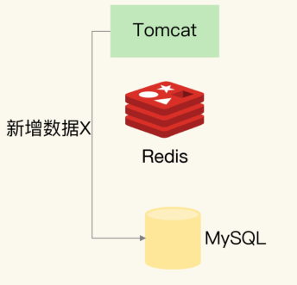
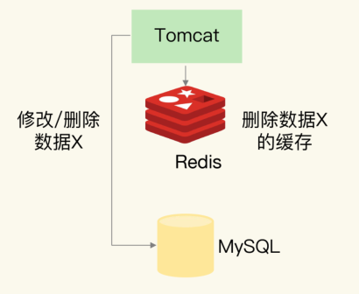
数据一致性问题
新增数据的一致性问题
一般没有一致性问题
加锁的方案（性能有影响）
修改/删除的一致性问题
1、先更新缓存，再更新数据库
2、先更新数据库，再更新缓存
3、先删除缓存，后更新数据库
4、先更新数据库，后删除缓存（推荐）

Slide 6
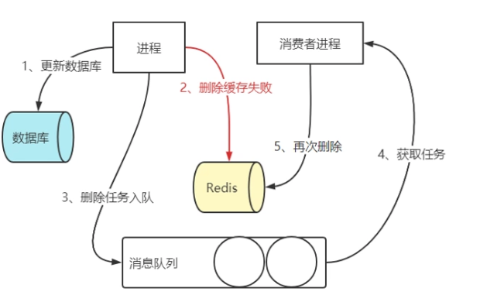
Mysql读写分离架构下的延时双删

Slide 7
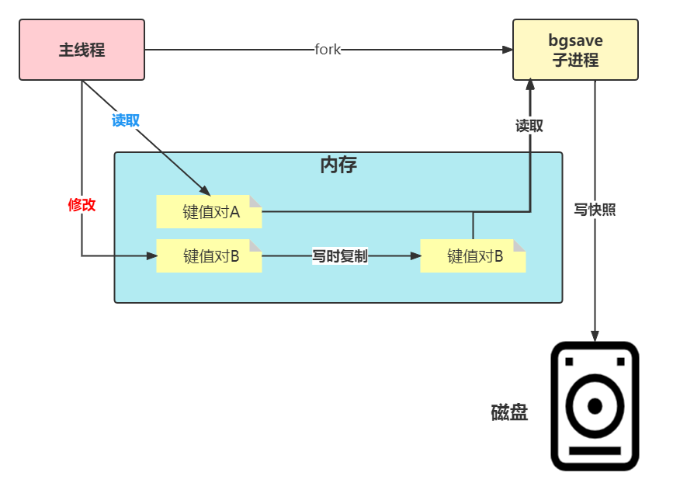
Redis中RDB持久化

Slide 8
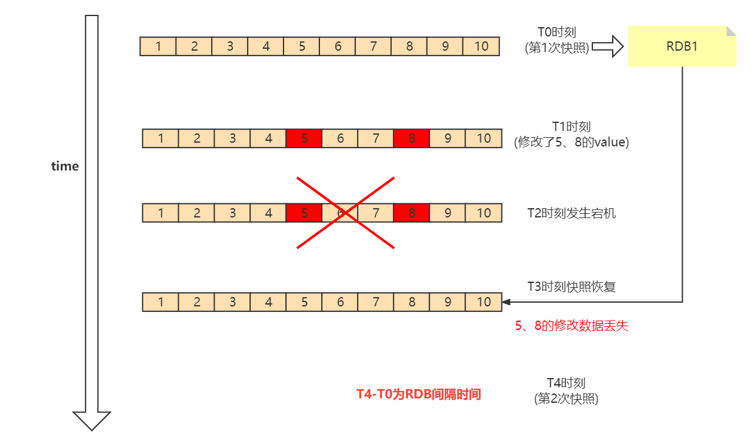
Redis中RDB导致的数据丢失问题

Slide 9
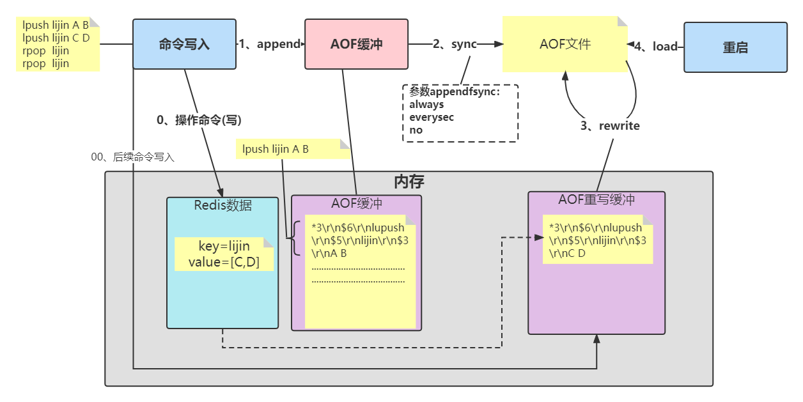
Redis中的AOF持久化

Slide 10
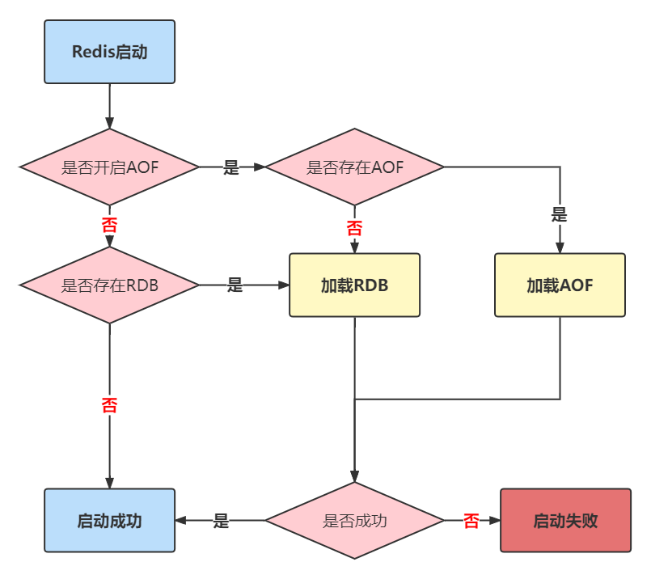
Redis的重启加载数据流程

Slide 11
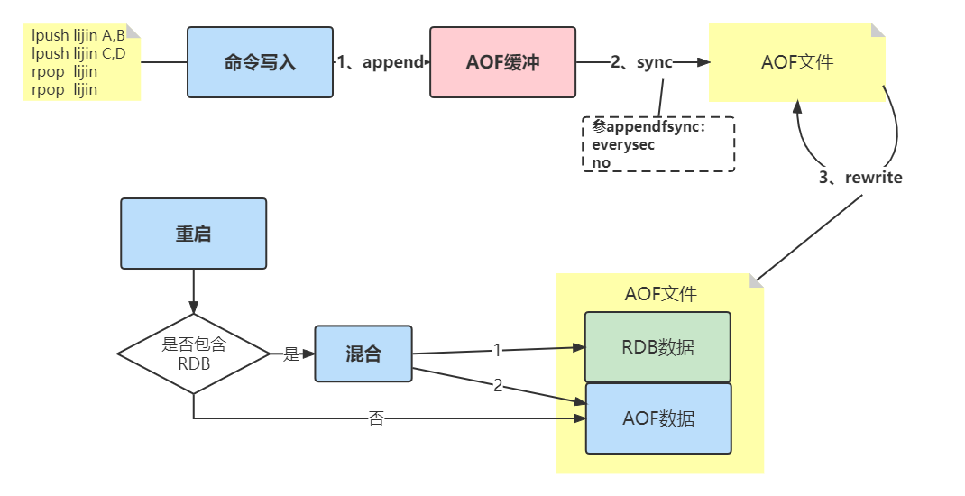
混合持久化中针对AOF重写的操作

Slide 12
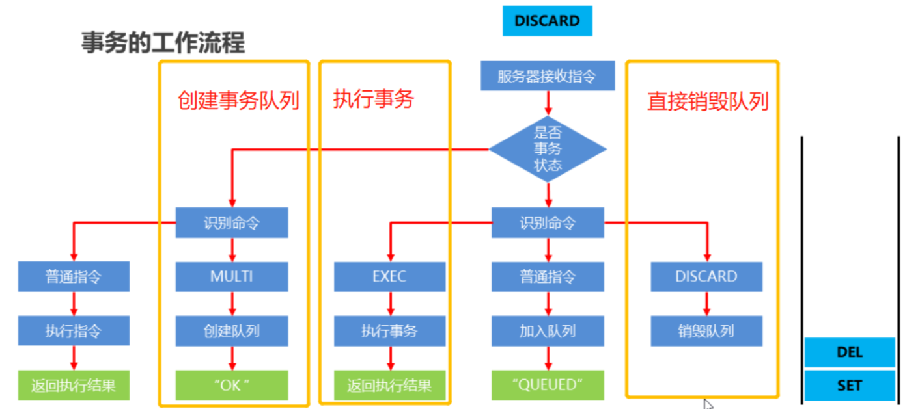

Slide 13
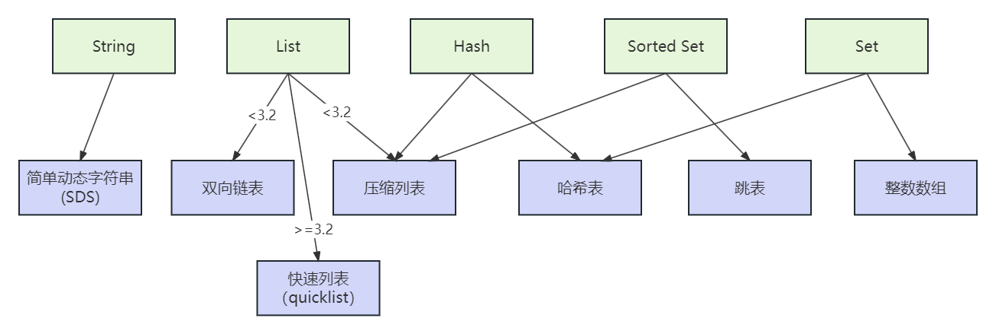
讲一讲Redis五大数据类型底层实现！

